Slide 1
1. 자바와 웹
1 자바 기술의 동향과 종류
2 웹에서의 자바 기술
3 웹 프로그래밍 이해
4 HTTP 프로토콜의 이해
5 개발 환경 구축

Slide 2
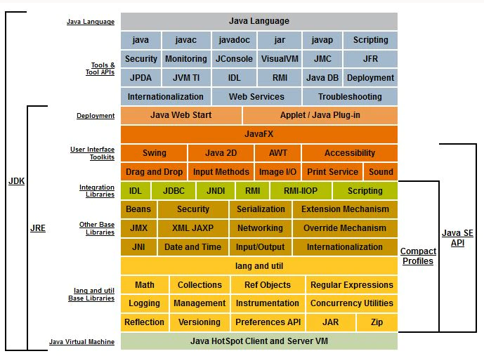
1.1 Java Se
JDK(Java Developement Kit) : 자바 개발환경
JRE(Java Runtime Environment) : 자바 실행환경

Slide 3
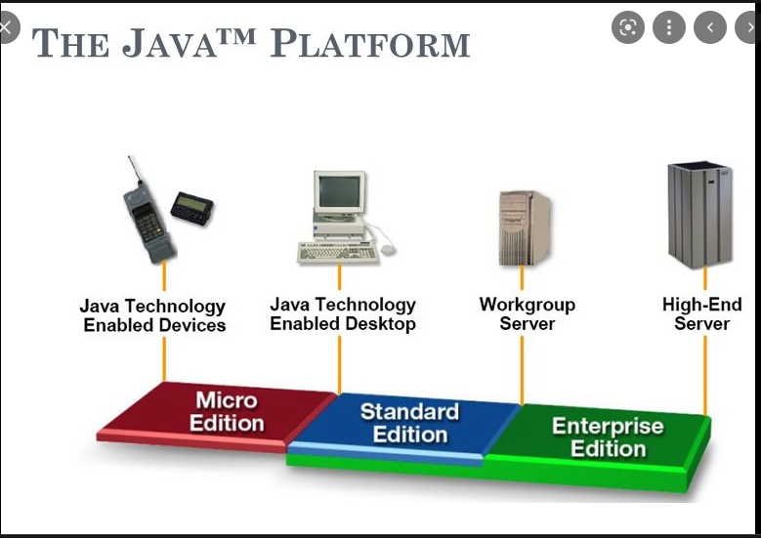
1.2 java ee, java me 환경
Java EE (Java Enterprise Edition) : Java SE + 웹서버
JRE(Java Micro Edition) : 모바일 장치, 내장형 장치(휴대전화, 셋톱박스, PDA) 소형 장치에 실행되는
개발 플랫폼

Slide 4
2.1 애플릿/ 서블릿/ jsp(java server page)
서버에서 클라이언트로 실행파일을 내려받아서 클라이언트에서 실행되는 파일(애플릿)
서버에서 실행되는 자바 언어로 구현되는 프로그램(서블릿)
JSP
- 서블릿과 같은 기능
- 서블릿: 자바언어로 구성이 되나 JSP는 HTML페이지 안에서 스크립트 형태로 사용
- 간단한 코드로 구현할 수 있는 장점

Slide 5
3.1 웹이란?
1969년 미국 국방성의 고등연구계획국(Advanced Research Projects Agency: ARPA)에 의해 개발
TCP/IP 프로토콜을 사용
1991년 CERN(유럽 입자물리학연구소)에 의해 World Wide Web 서비스가 개발
[1] 웹 문서
- 웹에서 클라이언트가 서버에 정보를 요청하면 응답하는 콘텐츠(정적 / 동적 문서)
-
[2] 웹 애플리케이션
[3] 웹 서비스
- SOAP 기반 웹 서비스
- RESTful 기반 웹 서비스

Slide 6
2.3 jsp(java server page)
request나 session 속성으로 전달한 값을 출력
null 체크, 자동형변환, 간단한 표현식
<%=((MemberVO)request.getAttribute("member")).getName()% />
<jsp:getProperty name="member" property="name"/>
${member.name }

Slide 7
3.1 웹이란
불리언(Boolean) 타입 - true 와 false
정수타입 - 0~9로 이루어진 정수 값.
실수타입 - 0~9로 이루어져 있으며, 소수점('.')을 사용할 수 있고, 3.24e3과 같이 지수형으로 표현 가능
문자열 타입 - 따옴표( ' 또는 " )로 둘러싼 문자열.
작은 따옴표 사용시, 값에 포함된 작은 따옴표는 \'로 입력
\ 기호 자체는 \\ 로 표시한다.
널 타입 - null

Slide 8
3.2 웹서버와 웹 애플리케이션 서버
불리언(Boolean) 타입 - true 와 false
정수타입 - 0~9로 이루어진 정수 값.
실수타입 - 0~9로 이루어져 있으며, 소수점('.')을 사용할 수 있고, 3.24e3과 같이 지수형으로 표현 가능
문자열 타입 - 따옴표( ' 또는 " )로 둘러싼 문자열.
작은 따옴표 사용시, 값에 포함된 작은 따옴표는 \'로 입력
\ 기호 자체는 \\ 로 표시한다.
널 타입 - null

Slide 9
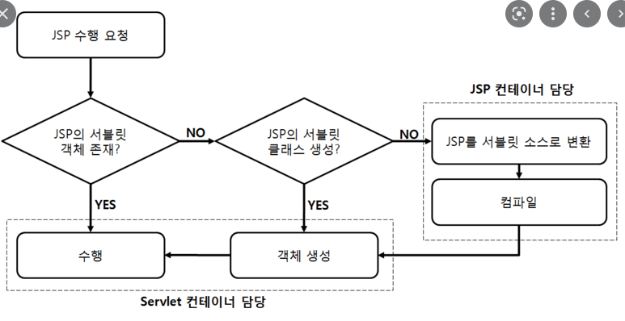
3.3 컨테이너
서블릿과 JSP와 같은 웹서버 애플리케이션들은 동적 콘텐츠를 생성하는 웹 컴포넌트들의 저장소 역할, 메모리 로딩, 객체 생성 및 초기화 등 서블릿의 생명주기를 관리하고 JSP를 서블릿으로 변환하는 기능을 수행
- 1) 서블릿 컨테이너 : 자바수행환경, 웹서버, 서블릿 컨테이너
- 2) JSP 컨테이너 : 자바수행환경, 웹서버, 서블릿 컨테이너, JSP 컨테이너

Slide 10
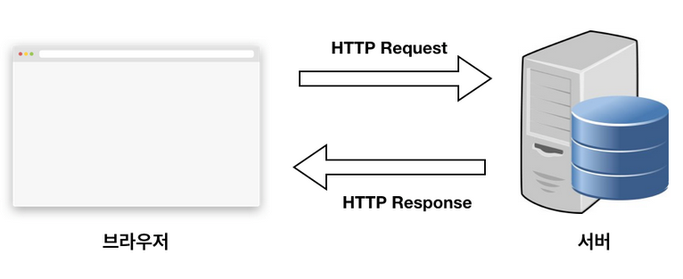
4.1 HTTP 프로토콜의 이해
HTTP란?
- Hyper Text Transfer Protocol는 TCP/IP 4계층에서 애플리케이션 계츠에 해당하는 프로토콜
- 무연결(Connectionless): 클라이언트와 서버의 통신이 유지되지 않는 상태로 데이터를 주고 받는 특징.
- 무상태(Stateless): 요청때마다 서로 다른 연결로 인식되어 요청 간에 정보를 공유할 수 없는 상태.
- 요청/응답(Request/ Response): 클라이언트의 요청에 서버가 응답처리를 하면 서비스가 완료되는 방식.

Slide 11
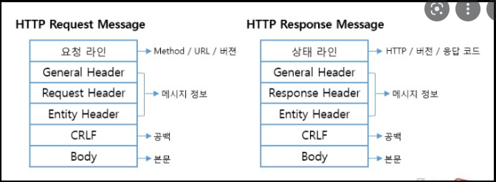
4.2 HTTP 요청정보
웹 클리이언트가 웹서버에 서비스를 요청하면 HTTP에 의하여 자동으로 만들어져 서비스를 요청받은 웹서버에 전달.
요청방식: GET, POST, PUT, DELETE 방식.
요청URI: 프로토콜://서버주소:포트번호/URI
- http://www.mysite.com:8080/edu/index.html
헤더: general-header, request-header, entity-header 분류

Slide 12
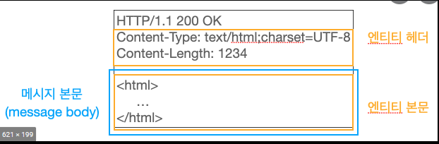
4.3 http 응답정보
Http의 응답정보
1) 상태코드: 클라이언트의 요청에 대한 처리 결과
- 200:OK, 400: Bad Request, 401: Unauthorized, 403: Forbidden, 404: Not Found, 405: Method Not Allowed, 500: Internal Server Error
2) 헤더: 클라이언트 서비스 요청에 대한 실행 결과를 웹 클라이언트가 올바르게 처리할 수 있게 하기 위한 정보.

